Slide 1
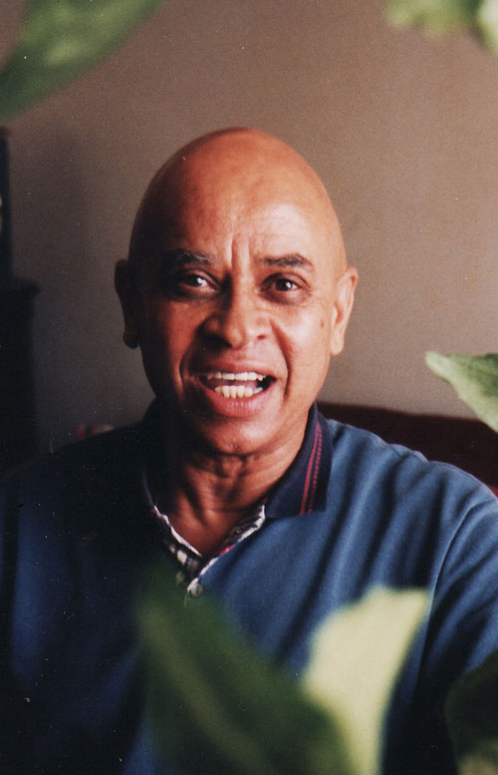
Peter Snyders
“My moedertaal is Kaaps. Maar my taal word nie deur hierdie regering erken nie al praat min of meer vier miljoen mense hom op een of ander manier.”
“Op die Cape Flats is ons almal ordinary mense, en ons praat ’n ordinary taal. Ons speel met daardie taal. Dié van ons wat Kaaps praat, kan ook soms straight praat. Dié van ons wat straight praat, praat ook dikwels Kaaps. My poësie is straatpoësie, praatpoësie as jy wil, deel van die drama wat plaasvind op straat.”
© Vlymskerp 2017

Slide 2
Verskille tussen Kaaps en Standaardafrikaans soos dit in die gedig voorkom
Veelvuldige gebruik van Engelse woorde.
Weglating van konsonante aan die einde van woorde: “vi” (reël 7), “daa” (reël 13), “waa” (reël 14) en “lieweste” (reël 29).
Verlaging van vokale: “Oe” in plaas van “O” (reël 1), “hiemel” (reël 2), “vergiewe” (reël 3), “liewe” (reël 4), “wies” (reël 7), “boenop” (reël 23).
Assimilasie: “wonnerlik” (reël 1), “innie” (reël 2), “issie” (reël 4), “ekket” (reël 18), “amil” (reël 19), ens.
Ontronding, “yt” (reël 24) in plaas van “uit” en “gebryk” (reël 26), ens.
Uitkapping of sinkopee kom voor in die volgende: “lieweste trug” (reël 29) in plaas van “liewerste terug”.
Nuutskepping: “tesamebeleid” (reël 34).
Metatesis of klankverspringing, bv. “aire” (reël 25) in plaas van “eerder”.
© Vlymskerp 2017

Slide 3
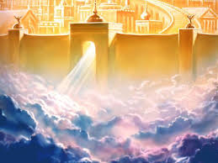
Versagtende omstandighede
Peter Snyders
Vooraf
Hoe lyk die hemel? Beskryf dit soos dit tradisioneel in Kinderbybels en prente uitgebeeld word.
Dink jy die hemel is vol engelekore en harpmusiek?
Wat doen jy in die hemel?
Dink jy dit is lekker in die hemel? Waarom?
Is dit verkeerd of godslasterik om grappies oor die hemel te maak?

Slide 4
Versagtende omstandighede
Uit: ’n Waarskynlike mens (1992)
Versagtende omstandighede = regsterm (extenuating circumstances): omstandighede wat ’n misdadiger se skuld en dus sy straf verminder tydens ’n hofsaak.
Die titel sluit aan by die ervaringswêreld van die spreker se gemeenskap: ’n gemeenskap waar misdaad hoogty vier en die hofsaal ’n bekende milieu is.
Die spreker spreek die Here aan soos mens ’n regter in die hof sou aanspreek.
Die gedig is ’n satire waarin die spreker sy redes verwoord waarom hy liefs nie hemel toe wil gaan nie. Hy dryf die spot met die lewe in die hemel wat darem net te goed klink en dus nie by sy geaardheid pas nie.
© Vlymskerp 2017

Slide 5
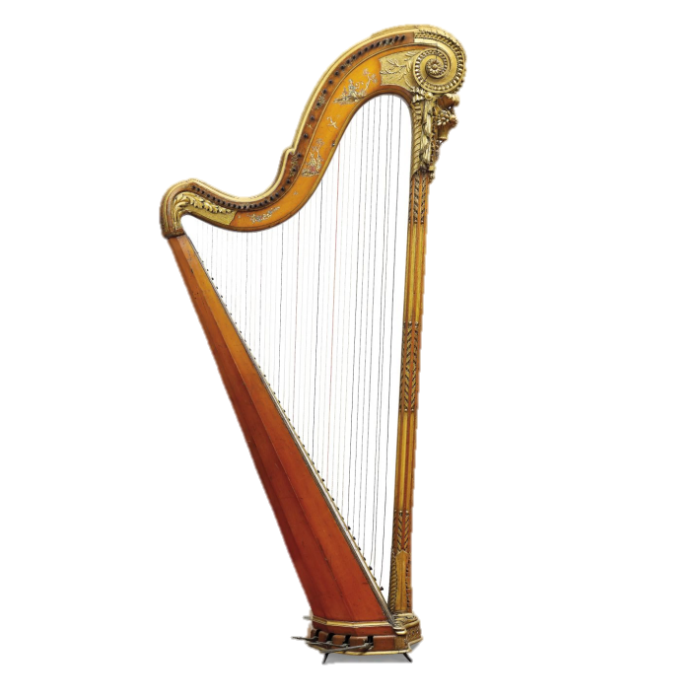
Strofe 1
Hier verwys die omstan- dighede na redes waarom spreker nie wil hemel toe nie.- ironies
Versagtende omstandighede
Verwondering oor hemel
Oe Here, ek hoor dis soe wonnerlik
innie hiemel,
maa Here, vergiewe,
die hiemel issie my soort liewe,
ek hou van sing en harpmusiek
maa ek sal lugsiek kry as ek moet vlieg.
Alleenplasing hef uit
hemel: woonplek van God en sy engele waarheen die regverdiges, volgens die Bybel, na hulle dood gaan
Omdat hy nie wil hemel toe gaan nie
Harpmusiek = musiek wat met engele geassosieer word.
lugsiek: naar/mislik as gevolg van die skom meling van ’n vliegtuig (soortgelyk aan karsiek)
Sal die musiek in die hemel geniet, maar hy sal lugsiek raak as hy moet vlieg om by sy hemelse bestemming uit te kom. Sal dus ook nie ‘n engel kan wees nie – hulle vlieg.
Hy is nie gewoond aan vlieg nie. (Lewer kommentaar op sy swak ekonomiese posisie.)

Slide 6
Strofe 2
Ironie &Paradoks
Erg wees
Hy sien nie kans vir ’n lewe van niksdoen in die hemel nie.
En Here, dit sal hel vi my wies
om met niks-doen myself elke dag te vervies;
en sover dit die goudstrate
en pearly-gates betref,
wat baat dit?
Klip en teer is veels meer werd.
Metafoor: verveeld
pearly-gates: Afr. pêrelpoorte: die hemelpoor te (’n poort is ’n groot, mooi deurgang in ’n muur, dikwles met ’n gewelf van bo - hierdie poort is van pêrels of ingelê met pêrels) goudstrate: strate wat geplavei is met goud (Openbaing 21:21)
Dit sal vir hom ’n groter bederf wees as die (dikwels) ongeteerde stofstrate van die armoedige buurte waar sy mense woon geteer word.
Slaan nie waarde van pêrelpoorte en goudstrate hoog aan nie/
Alleenplasing hef uit en laat skakel met r.2
Wys op sy aardsheid. Nie beïndruk met prag en praal nie.

Slide 7
Strofe 3
Maa Here, hou my baas asseblief tog daa
want waa hy nie kan exploit nie
is hy tog te naar;
en hou hom dop want sonner om te aarsel
sal hy stilletjies, agteraf, die engeltjies martel.
Nog ‘n rede waarom hy nie wil gaan nie.
uitbuit
onaangenaam
huiwer
in die geheim iemand doelbewus seermaak
Suggereer Moeilike werksomstandighede
Hemel goeie plek vir Baas – Genoeg mense om hom dop te hou
Ironie – verwag nie iemand wat ander uitbuit en engeltjies martel in hemel nie

Slide 8
Strofe 4
Ja, Here, ekket my foutjies oek
en waar amil perfek is
sal ek heeldag vloek,
want volle perfection en contentment
sal my torture tot binne-in my fonnement.
Die spreker is meer as bereid om sy foute te er
ken, maar hy dink nie dis te erg nie. (“foutjies”)
Rede waarom hy sal vloek- die volmaaktheid en gevoel van tevredenheid is net te veel
Metafoor vir binneste/diepste wese
Hy verkies dus om eerder mens as ‘n engel/hemelse wese te wees.
ekket: ek het
amil: almal
perfection: Afr. volmaaktheid, perfeksie
contentment: Afr. tevredenheid
torture: Afr. martel
fonnement (foundation): fondament

Slide 9
Strofe 5
Beklemtoon hoe erg/ onge looflik dit is
En dan boenop hoor ek
seks is yt –
soe stuur my aire hel toe
of waar ek my talent kan gebryk.
En as ek te goed is
om gebraai te word
laat my lieweste trug kom, Lord
uit
eerder
in die hel se vuur te brand
As seks nie toelaatbaar is in die hemel nie, wil hy liewer hel toe gaan.
As hy te goed is vir die hel wil hy dan maar eerder terugkom aarde toe.
’n Regter in die hof word in Afrikaans aangespreek as Edelagbare en in Engels as “My Lord”. – sluit dus aan by titel

Slide 10
Strofe 6
Inkeping beklemtoon wat hy graag wil doen
Hy wil terugkom aarde toe as ’n digter/kunstenaar na Suid-Afrika in die belangrike historiese tyd wat die land rondom 1994 deurmaak. Kan dus verband wees tussen spreker en digter.
as kunstenaar na ’n land
in ’n historiese tyd –
soes Suid-Afrika,
waar ek kan teer
op ’n tesamebeleid.
geskiedkundige
Hy sal kan voordeel trek uit die nuwe beleid: hetsy ekonomies sowel as die materiaal wat hy gaan kry om oor te skryf/dig.
Neologisme/nuutskepping. Teenoorgestelde van Apartheidsbeleid.
teer: jy doen self niks nie, maar leef op die koste van ander
tesamebeleid (neologisme): ’n beleid waar daar nie meer apartheid is nie en dus nie meer aparte geriewe en woonbuurte nie; die teenoorgestelde van apartheid
© Vlymskerp 2017

Slide 11
Strofe 7
Hierdie versoeke gaan oor sy lewe op aarde voor hy dood -gaan. Voriges was vir ‘n lewe na sy dood
opstande
die onderdrukte
En tussen die revolutions
(hou my aanie underdog se kant)
sorg dat ek by Florrie
(vroeër mevrou Soetwater)
voorit te laat is, beland.
Die opstande wat gaan voorkom tydens die oorgangstydperk.
As kunstenaar kan hy die nuwe lewe in die nuwe land op papier vaslê. Dit sal vir hom hemel op aarde wees.
Man dood of geskei. Kan dus sy talent (r 26) gebruik
Voordat een van hul doodgaan/te oud is/iemand anders ontmoet.
Florrie afgelei van flora – bytjies en blommetjies
Soetwater – lekker om te drink
Parentese – hef gedagtes uit & verduidelik wie Florrie is. Here moet hiervan kennis dra.

Slide 12
Strofe 8
Laat my dan liewer hier
oppie aarde ly
as om vir iewag in u
grafstienhiemel te bly.
Hy verkies ’n lewe op aarde (ten spyte van al die lyding) bo die hiernamaals in ’n koue en dooie grafsteenhemel.
grafstienhiemel: plek vir dooies, hemel waar daar nie pret
en plesier is nie (Die Bybel noem sekere skrifgeleerdes en
fariseërs witgepleisterde grafte omdat hulle lewens na buite mooi vertoon het, maar hulle van binne vol ongereg tigheid was.)
Hy vind dus te midde van sy moeilike leef- en werkomstandighede, tóg vreugde in sy bestaan waar hy sy ondeugde,gebreke en seks kan beoefen. DUS sy versagtende omstandighede sal wees om toegelaat te word om op aarde te bly.
Ewigdurende vonnis sal wees om eendag hemel toe te moet gaan, want hy sal nie inpas nie.

Slide 13
Satiriese Vers:
Hemel word as ‘n metafoor gebruik om verskille tussen sosiale groeperings bv. baas en klaas uit te beeld.
Spot word gedryf met menslike tekortkominge (die spreker se voorliefde vir seks en vloek) en ondeugde (die baas wat mense uitbuit.)
Kommentaar word gelewer op sosiale ongelykheid en maatskaplike kwessies.
Alles word speels en humoristies aangebied.
Vrye Vers:
Versreëls se lengtes wissel.
Strofelengtes wissel.
Nie vaste rympatroon nie.

